Slide 1
Понятие плотности вероятности случайной величины и ее свойства. Вероятность попадания непрерывной случайной величины в заданный промежуток.

Slide 2
Случайную величину Х называют непрерывной (непрерывно распределенной) величиной, если существует такая неотрицательная функция p(t), определенная на всей числовой оси, что для всех х функция распределения случайной величины F(x) равна: При этом функция p(t) называется плотностью распределения вероятностей непрерывной случайной величины. Если такой функции p(t) не существует, то Х не является непрерывно распределенной случайной величиной.

Slide 3
Таким образом, зная плотность распределения, по формуле можно легко найти функцию распределения F(x). И, наоборот, по известной функции распределения можно восстановить плотность распределения:
.
Значит, наряду с функцией распределения, плотность распределения вероятностей непрерывной случайной величины задает ее закон распределения.

Slide 4
Свойства плотности распределения вероятностей
непрерывной случайной величины:

Slide 5
I. Плотность распределения – неотрицательная функция:
p(t)³0
Геометрически это означает, что график плотности распределения расположен либо выше оси Ох, либо на этой оси.

Slide 6
II. =1
Учитывая, что F(+¥)=1, получаем:
=1.
Т.е. площадь между графиком плотности распределения вероятностей и осью абсцисс равна единице.

Slide 7
Доказывается и обратное утверждение:
Любая неотрицательная функция p(t), для которой =1, является плотностью распределения вероятностей некоторой непрерывно распределенной случайной величины.

Slide 8
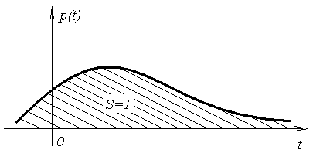
Общий вид графика функции плотности распределения вероятностей непрерывной случайной величины

Slide 9
Зная плотность распределения, можно вычислить вероятность попадания значений непрерывной случайной величины в заданный интервал.
Вероятность того, что непрерывная случайная величина примет значения, принадлежащие интервалу (a,b), равна определенному интервалу от плотности распределения, взятому в пределах от а до b:
P(а£Х<b)=

Slide 10
Из вышеприведенного утверждения можно сделать вывод, что вероятность того, что непрерывная случайная величина Х примет одно определенное значение, равна нулю. Отсюда:
P(a£Х<b)=P(a<Х<b)=P(a<Х£b)=P(a£Х£b)=F(b) – F(a).

Slide 11
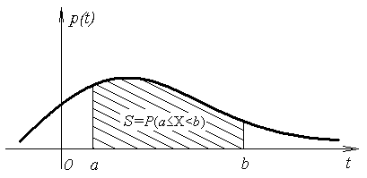
Геометрически вероятность попадания значений непрерывной случайной величины в интервал (a, b) может быть рассмотрена как площадь фигуры, ограниченной осью Ох, графиком плотности распределения p(t) и прямыми х=a и х=b

